Slide 1

revistas españolas de ciencias sociales en mendeley
Núria Sauri, Responsable de Productos Electrónicos, Swets
Juan Carlos Martín, Director Comercial Sur de Europa, Swets
2ª Conferencia sobre calidad de revistas de Ciencias Sociales y Humanidades . Valencia 10/05/2012

Slide 2
Agenda
El concepto Mendeley
Análisis en Mendeley de Revistas españolas de CCSS
www.swets.com/mendeley

Slide 3
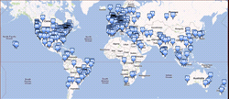
Mendeley es
La Plataforma de colaboración en la investigación más grande del mundo
+1.8M usuarios globales
Las 10 Universidades más grandes:
University of Cambridge
MIT
Stanford University
Imperial College London
University of Michigan
University of Oxford
Harvard University
University College London
Cornell University
University of Washington
400.000 usuarios en España
Las 10 Universidades más grandes:
Universidad de Granada
Universitat Politecnica de Catalunya
Universidad Politécnica de Madrid
Universidad Complutense de Madrid
Universitat de València
Universitat de Barcelona
Universidad de Sevilla
Universidad del País Vasco
Universidad Politécnica de Valencia
Universidad Autónoma de Madrid
Red de 1000 “Mendeley Advisors” en todo el mundo

Slide 4
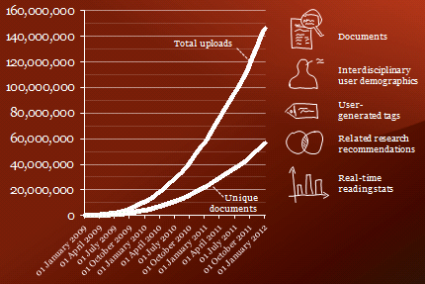
Mendeley es
+ 175 M de documentos cargados por usuarios

Slide 5

Mendeley
Institutional Edition

Slide 6
El proceso de trabajo, Mendeley y MIE
Preparación
Descubrimiento artículos
Encontrar colegas
Compartir en grupos
Creación de literatura
Elaboración de citaciones
Guardar referencias
Diseminación
Obtener visibilidad
Discusión en red
Feedback
Red Social para contactar con colegas y encontrar contenido
Gestor de citas
Descubrir contenido
Perfil personal y grupos para dar visibilidad al contenido
Cuenta premium de Mendeley para el investigador
Acceso al contenido de la biblioteca
Estilo propio de citas
Posicionamiento de la institución
Herramientas de análisis

Slide 7
¿Investigación social?
Gestión
Colaboración
Referencia
Herramientas para el investigador

Slide 8
Beneficios de
Mendeley Institutional Edition
Usuarios Finales
Actualización a una cuenta premium
Formar parte de una comunidad de 1.8 M de usuarios
Analítica Institucional
Ver tendencias de investigación
Monitorizar el uso
Rastrear las publicaciones de los usuarios
Ver el alcance de sus publicaciones
Comunidad Global
Colaborar con colegas y grupos de todo el mundo dentro de Mendeley
Simplicidad técnica para centrarse en la colaboración

Slide 9
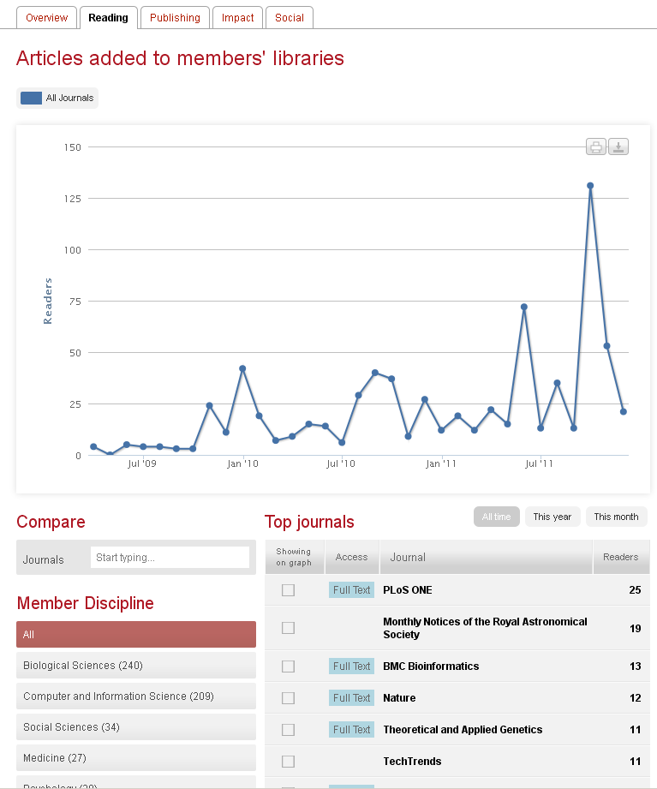
MIE – Analytics
Información en tiempo real
Revistas más añadidas y segmentación por disciplina

Slide 10
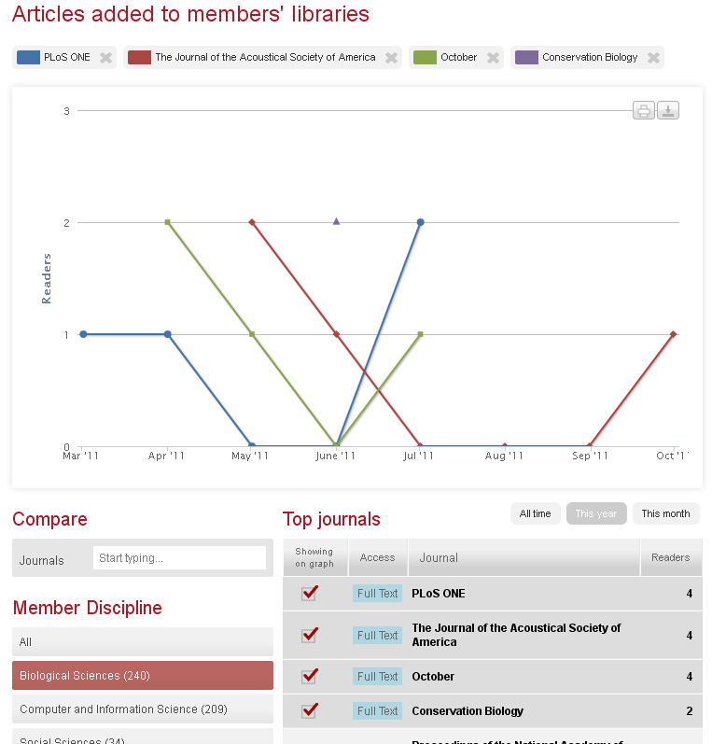
MIE – Analytics
Información en tiempo real
Con solamente unos cuantos clics podemos crear informes detallados. En este caso tenemos una comparación entre 4 títulos de una disciplina determinada.
Con solo un click podemos modificar el gráfico en tiempo real.

Slide 11
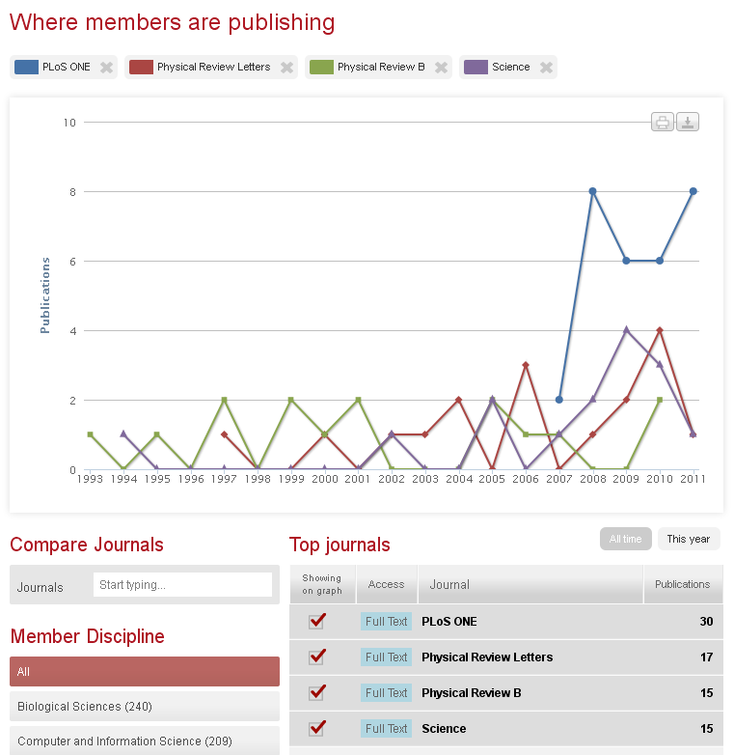
MIE – Analytics
Publicaciones de los miembros del grupo

Slide 12
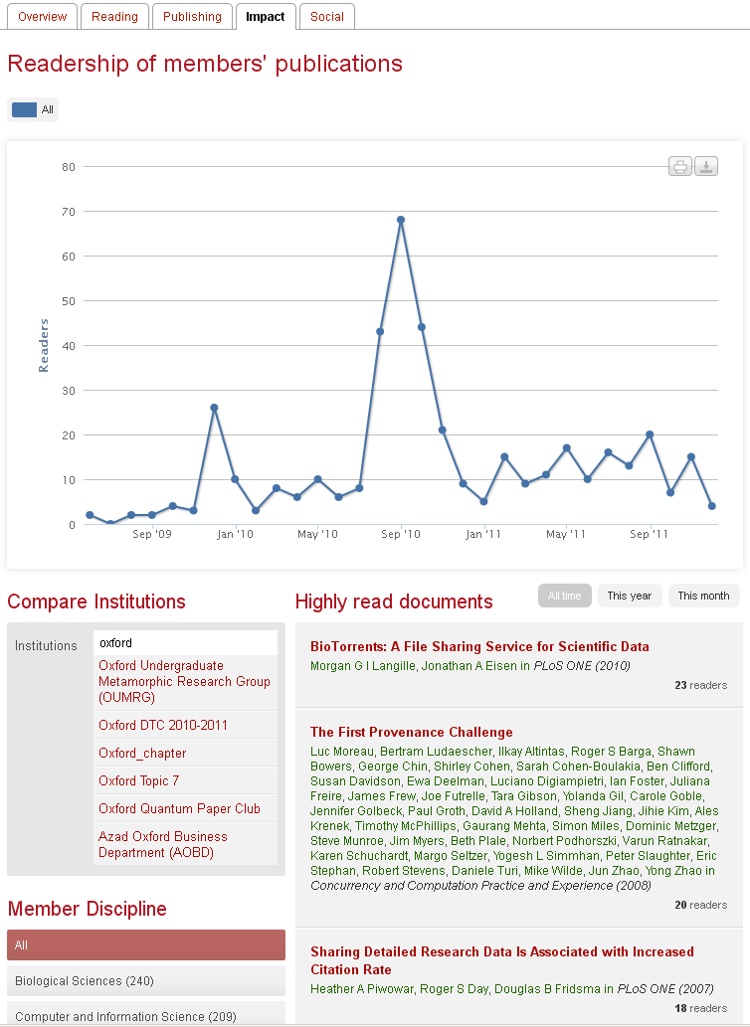
MIE – Analytics
Visibilidad de las publicaciones
Artículos con más lectores en toda la comunidad Mendeley

Slide 13
Analizando las revistas en Mendeley…
Selección de títulos en JCR Social Sciences Edition
10 revistas con el factor de impacto más alto
10 revistas españolas con el factor de impacto más alto
Análisis en Mendeley:
Número de artículos en Mendeley
Número de Lectores*
Cálculo del nº de lectores por artículo
*Lector: usuario que añade el artículo (a nivel de cita o de texto completo a su bilbioteca)

Slide 14
Top 10 global

Slide 16
Top 10 Revistas Españolas

Slide 17
Top 10 Revistas Españolas

Slide 19

Comparando ratios

Slide 20
Unas breves conclusiones
Solo hemos presentado una pequeña pincelada…
Pero quizá este tipo de análisis puede ofrecer un complemento al análisis del ouptut científico tradicional
Ya que el componente social es cada vez más importante

Slide 21
Gracias
nsauri@es.swets.com
jmartin@es.swets.com
www.swets.com/mendeley

